Slide 1
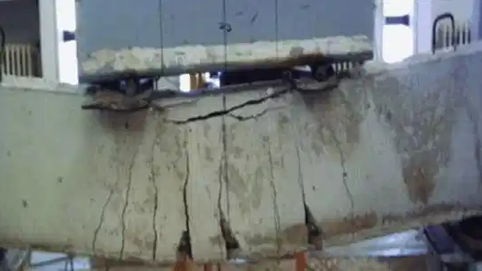
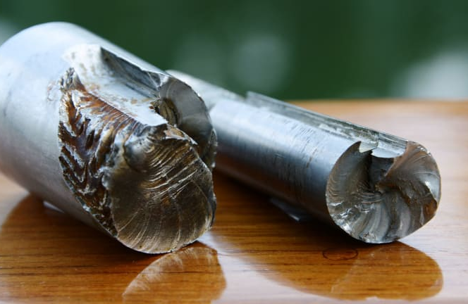
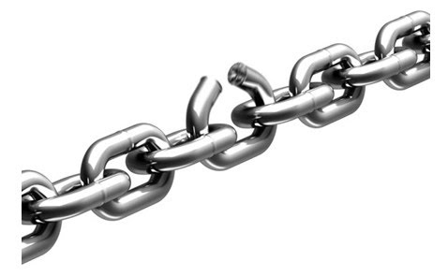
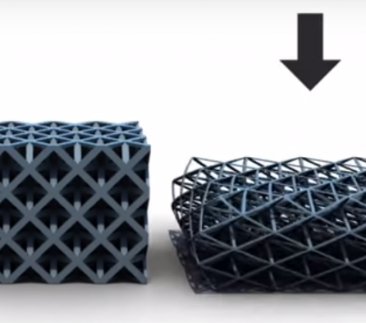
Introdução à Mecânica dos Sólidos (LOM3081)
Prof. Dr. João Paulo Pascon
DEMAR / EEL / USP

Slide 2
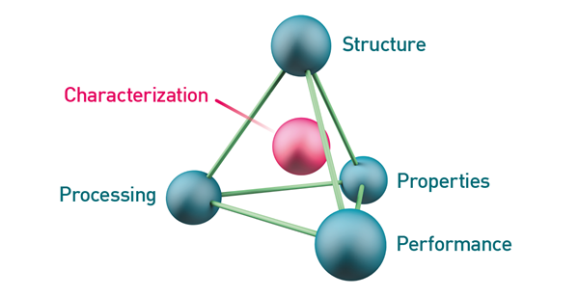
Prof. Dr. João Paulo Pascon
Departamento de Engenharia de Materiais (DEMAR)
Escola de Engenharia de Lorena (EEL)
Universidade de São Paulo (USP)

Slide 3
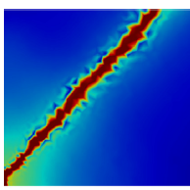
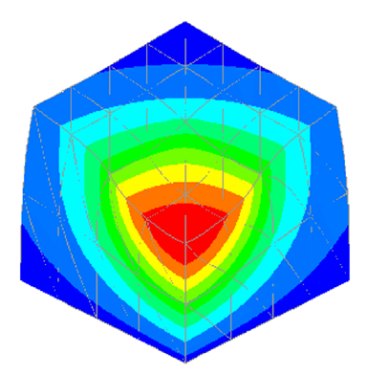
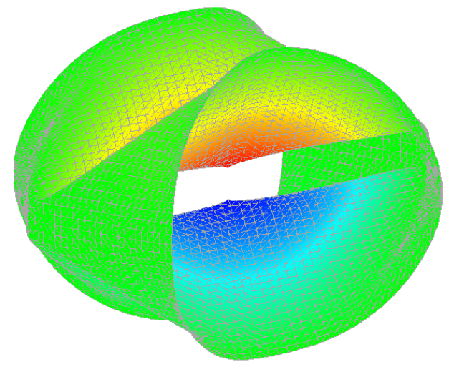
Histórico acadêmico
Formação em Engenharia de Estruturas
UFSCar
EESC/USP
Mecânica Computacional
Simulação por elementos finitos
Grandes deformações
Dano dúctil
Termoviscoplasticidade

Slide 4
Aula 01. Apresentação
Orientações iniciais
Histórico da Mecânica dos Sólidos
Propósito da disciplina
Revisão de estática e esforços solicitantes
LOM3081 – Introdução à Mecânica dos Sólidos – Prof. Dr. João Paulo Pascon

Slide 5
Orientações iniciais
Plano de Ensino:
Uma aula semanal
16 aulas
Sexta-feira das 10 às 12h (EM-15, Campus 2)
Aula expositiva dialogada
LOM3081 – Introdução à Mecânica dos Sólidos – Prof. Dr. João Paulo Pascon

Slide 6
Ementa
Objetivo:
Fornecer conceitos relacionados ao comportamento dos sólidos deformáveis, capacitando ao cálculo de tensões e deformações em sistemas de barras axialmente carregadas, à análise dos estados planos de tensão e deformação, bem como prover o conhecimento e a aplicação das propriedades elásticas dos materiais.
LOM3081 – Introdução à Mecânica dos Sólidos – Prof. Dr. João Paulo Pascon

Slide 7
Ementa
LOM3081 - IMS
1. Conceito de tensão
2. Conceito de deformação
3. Elasticidade linear
4. Barras sob carga axial
5. Estado plano de tensão
6. Estado plano de deformação
7. Lei de Hooke Multiaxial
8. Vaso de pressão de parede fina
P1 (10/05)
REC (12/07)
P2 (28/06)
LOM3081 – Introdução à Mecânica dos Sólidos – Prof. Dr. João Paulo Pascon

Slide 8
Ementa
Apresentação
Propósito da Mecânica dos Sólidos
Revisão de Estática (LOB1024)
Esforços solicitantes
LOM3081 – Introdução à Mecânica dos Sólidos – Prof. Dr. João Paulo Pascon

Slide 9
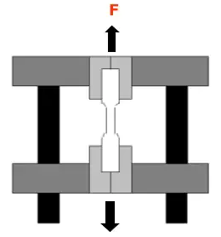
Ementa
1. Conceito de tensão
1.1. Tensão normal
1.2. Tensão cisalhante
1.3. Tensão de esmagamento
1.4. Tensões admissíveis
LOM3081 – Introdução à Mecânica dos Sólidos – Prof. Dr. João Paulo Pascon

Slide 10
Ementa
2. Conceito de deformação
2.1. Deformação normal
2.2. Deformação por cisalhamento
LOM3081 – Introdução à Mecânica dos Sólidos – Prof. Dr. João Paulo Pascon

Slide 11
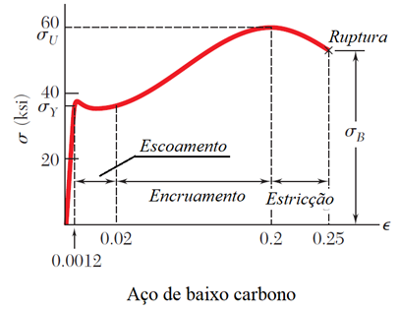
Ementa
3. Elasticidade linear
3.1. Gráfico tensão-deformação
3.2. Lei de Hooke uniaxial
3.3. Variação de comprimento em barras sob carga axial
3.4. Lei de Hooke para cisalhamento
3.5. Deslocamento transversal relativo
LOM3081 – Introdução à Mecânica dos Sólidos – Prof. Dr. João Paulo Pascon

Slide 12
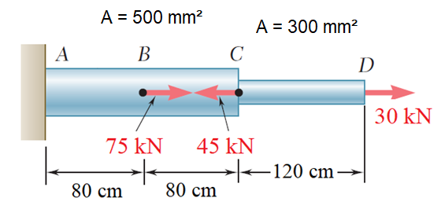
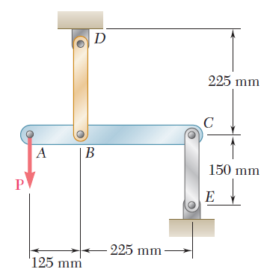
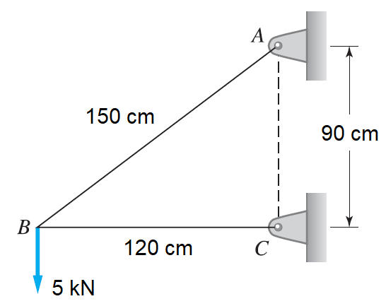
Ementa
4. Barras sob carga axial
4.1. Deslocamentos em sistemas isostáticos
4.2. Efeitos da Temperatura
4.3. Sistemas Hiperestáticos
LOM3081 – Introdução à Mecânica dos Sólidos – Prof. Dr. João Paulo Pascon

Slide 13
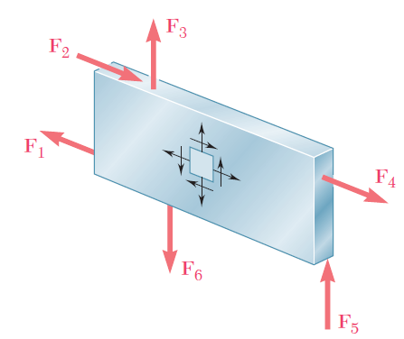
Ementa
5. Estado Plano de Tensão
5.1. Definição de EPT
5.2. Equações de transformação
5.3. Tensões principais
5.4. Máximo cisalhamento no plano
5.5. Círculo de Mohr
5.6. Cisalhamento máximo absoluto
LOM3081 – Introdução à Mecânica dos Sólidos – Prof. Dr. João Paulo Pascon

Slide 14
Ementa
6. Estado Plano de Deformação (*)
6.1. Definição de EPD
6.2. Equações de transformação
6.3. Deformações principais
6.4. Máxima distorção no plano
LOM3081 – Introdução à Mecânica dos Sólidos – Prof. Dr. João Paulo Pascon

Slide 15
Ementa
7. Lei de Hooke Multiaxial
7.1. Efeito de Poisson
7.2. Lei de Hooke triaxial
7.3. Lei de Hooke para EPT
7.4. Lei de Hooke para EPD
LOM3081 – Introdução à Mecânica dos Sólidos – Prof. Dr. João Paulo Pascon

Slide 16
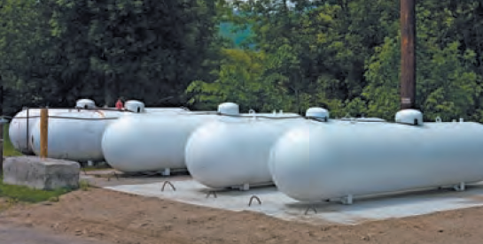
Ementa
8. Vasos de pressão de parede fina
8.1. Vaso cilíndrico
8.2. Vaso esférico
8.3. Variações de dimensão
LOM3081 – Introdução à Mecânica dos Sólidos – Prof. Dr. João Paulo Pascon

Slide 17
Orientações iniciais
Bibliografia
1. Gere and Goodno. Mecânica dos Materiais. 620.17 G314mp 7ed.
2. Beer et al. Resistência dos Materiais. 620.17 B415r 4.ed. / 620.17 M464 5ed.
3. Hibbeler. Resistência dos Materiais. 620.17 H521r 7.ed.
4. Higdon et al. Mecânica dos Materiais. 531.87 H634m 3 ed.
LOM3081 – Introdução à Mecânica dos Sólidos – Prof. Dr. João Paulo Pascon

Slide 18
Orientações iniciais
Bibliografia recomendada
LOM3081 – Introdução à Mecânica dos Sólidos – Prof. Dr. João Paulo Pascon

Slide 19
Critério de Avaliação
Duas provas (P1 e P2)
Média simples
NF = (P1 + P2)/2
Aprovação (NF maior ou igual a 5,0)
Recuperação (NF entre 3,0 e 4,9)
MF = (NR + NF) / 2
Reprovação (NF menor do que 3,0)
LOM3081 – Introdução à Mecânica dos Sólidos – Prof. Dr. João Paulo Pascon

Slide 20
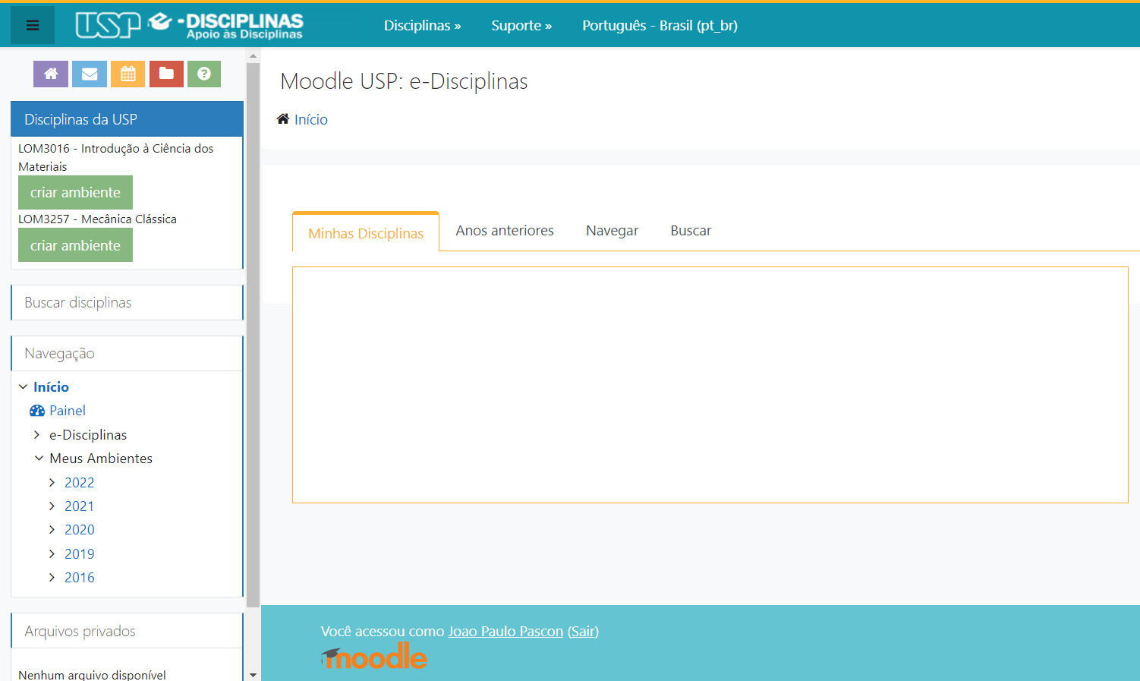
Material de apoio
STOA (e-disciplinas):
Slides
Listas de exercícios
Cronograma das aulas
Notas de Aula
Contato
jppascon@usp.br
LOM3081 – Introdução à Mecânica dos Sólidos – Prof. Dr. João Paulo Pascon

Slide 21
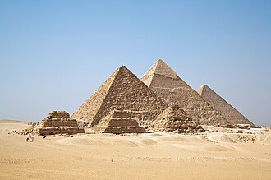
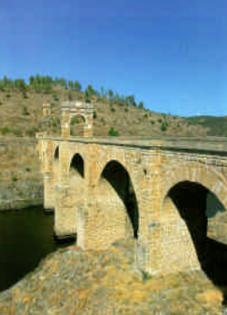
Aula 01. Apresentação
Antiguidade:
Pirâmides do Egito (2600 a.C.)
Arquimedes (287 a.C. – 212 a.C.)
Arco romano
LOM3081 – Introdução à Mecânica dos Sólidos – Prof. Dr. João Paulo Pascon

Slide 22
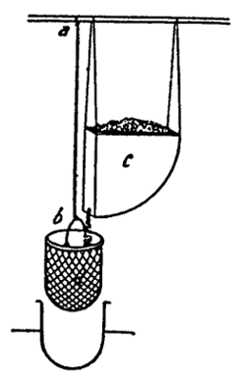
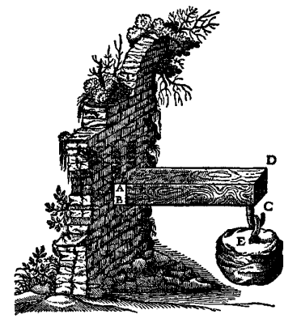
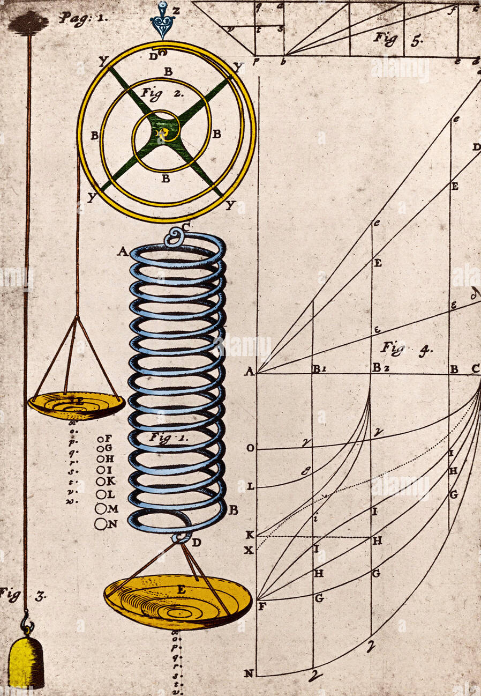
Aula 01. Apresentação
Renascimento:
Leonardo da Vinci (1452-1519)
Galileu Galilei (1564-1642)
Robert Hooke (1635-1703)
Edme Mariotte (1620-1684)
Isaac Newton (1643-1727)
LOM3081 – Introdução à Mecânica dos Sólidos – Prof. Dr. João Paulo Pascon

Slide 23
Aula 01. Apresentação
Mecânica dos Sólidos:
Jacques Bernoulli (1654-1705)
Johan Bernoulli (1667-1748)
Leonard Euler (1707-1783)
Lagrange (1736-1813)
Navier (1785-1836)
Cauchy (1789-1857)
Young (1773-1829)
Poisson (1781-1840)
Green (1793-1841)
Saint Venant (1797-1886)
Maxwell (1831-1879)
Voigt (1850-1919)
Otto Mohr (1835-1918)
Castigliano (1847-1884)
Rayleigh (1842-1919)
Ritz (1878-1909)
Love (1863-1940)
LOM3081 – Introdução à Mecânica dos Sólidos – Prof. Dr. João Paulo Pascon

Slide 24
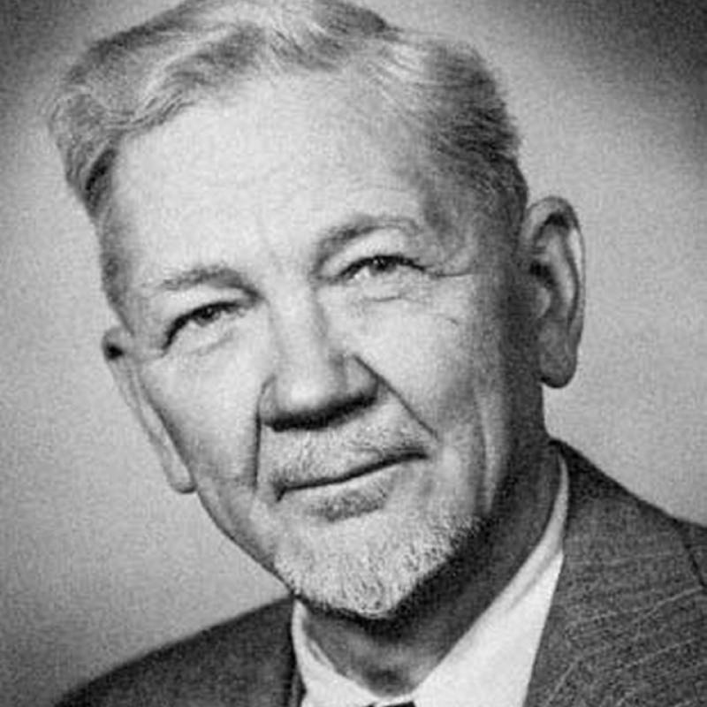
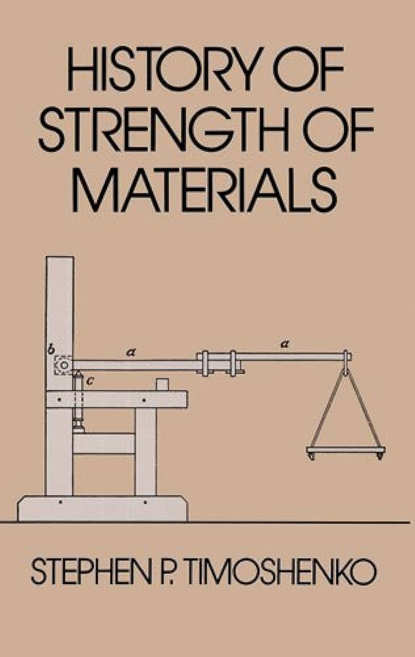
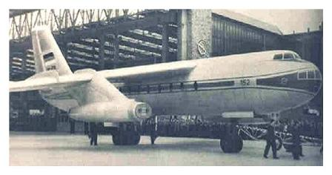
Aula 01. Apresentação
Século XX:
Stephen Timoshenko (1878-1972)
Engenharia aeronáutica
LOM3081 – Introdução à Mecânica dos Sólidos – Prof. Dr. João Paulo Pascon

Slide 25
Aula 01. Apresentação
Propósito da Mecânica dos Sólidos
Resistência e deformabilidade dos materiais
LOM3081 – Introdução à Mecânica dos Sólidos – Prof. Dr. João Paulo Pascon

Slide 26
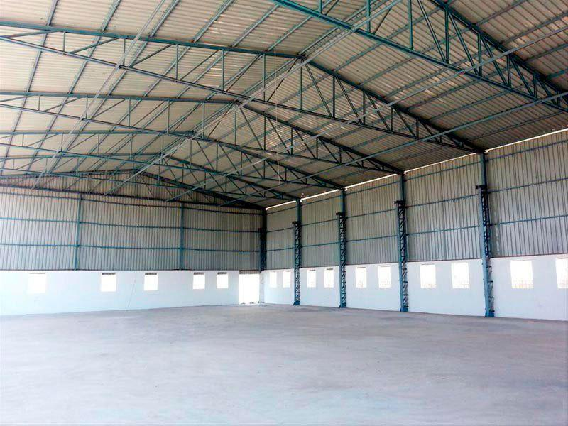
Aula 01. Apresentação
Propósito da Mecânica dos Sólidos
Base para projeto de estruturas e componentes mecânicos
LOM3081 – Introdução à Mecânica dos Sólidos – Prof. Dr. João Paulo Pascon

Slide 27
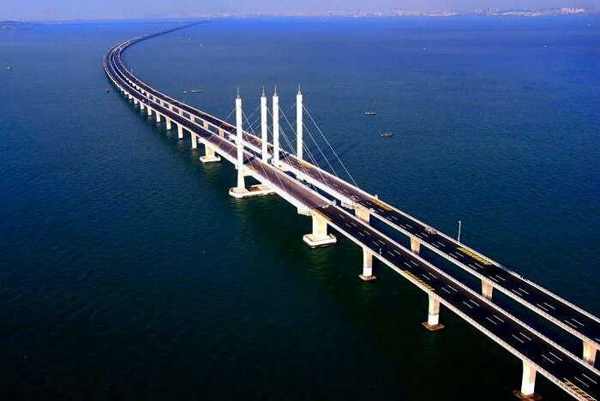
Aula 01. Apresentação
Propósito da Mecânica dos Sólidos
LOM3081 – Introdução à Mecânica dos Sólidos – Prof. Dr. João Paulo Pascon

Slide 28
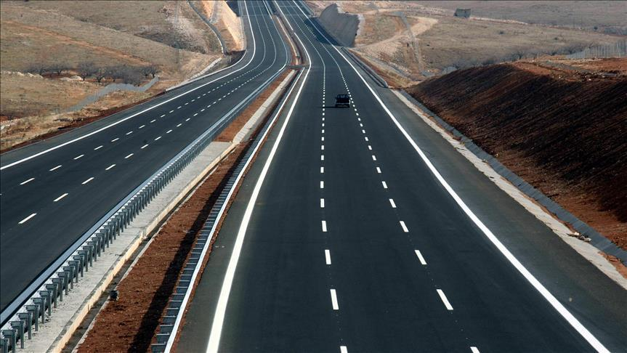
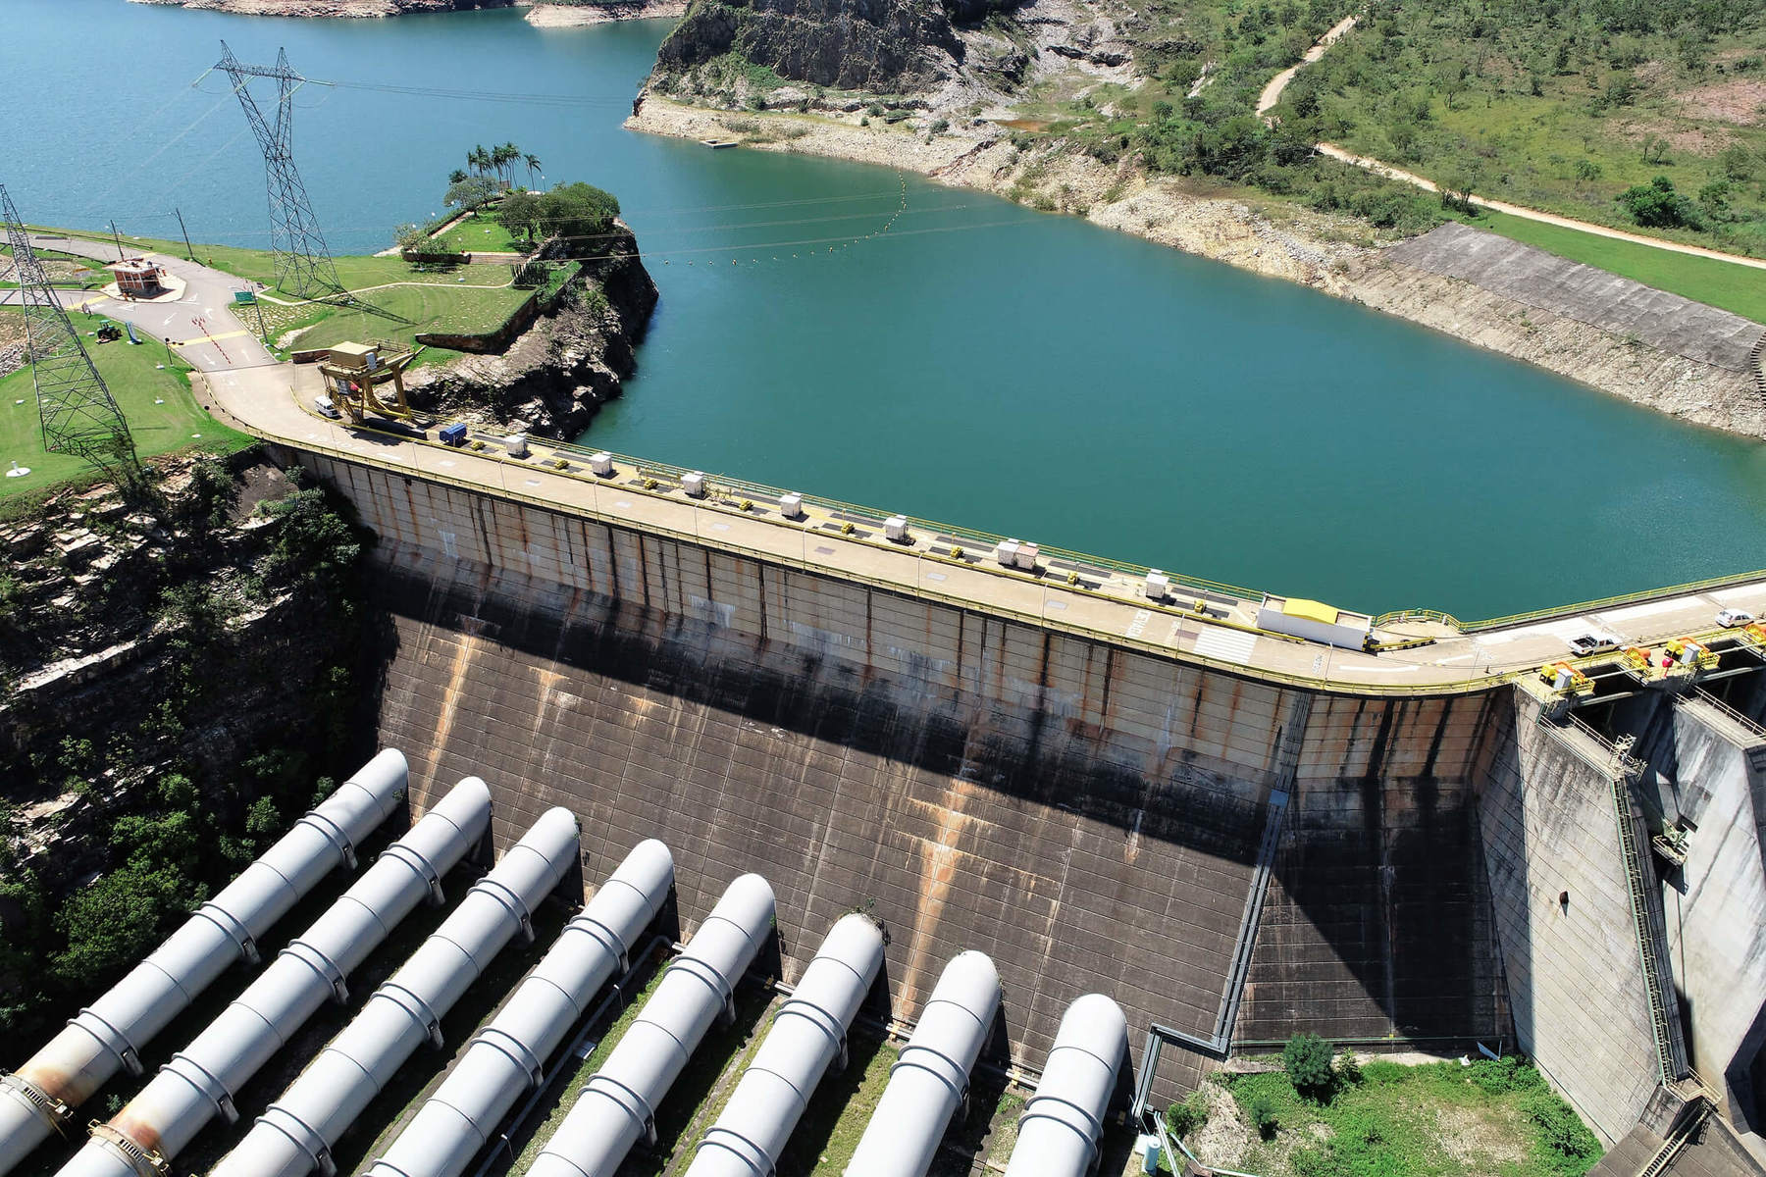
Aula 01. Apresentação
Propósito da Mecânica dos Sólidos
LOM3081 – Introdução à Mecânica dos Sólidos – Prof. Dr. João Paulo Pascon

Slide 29
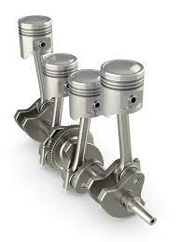
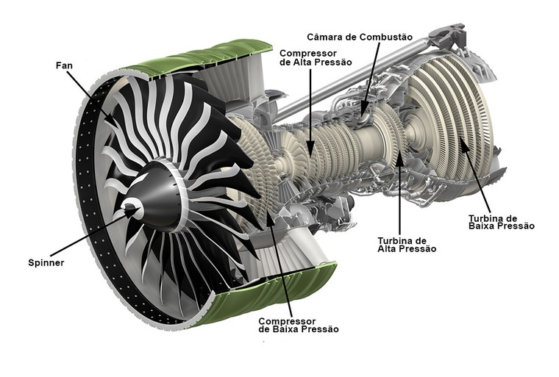
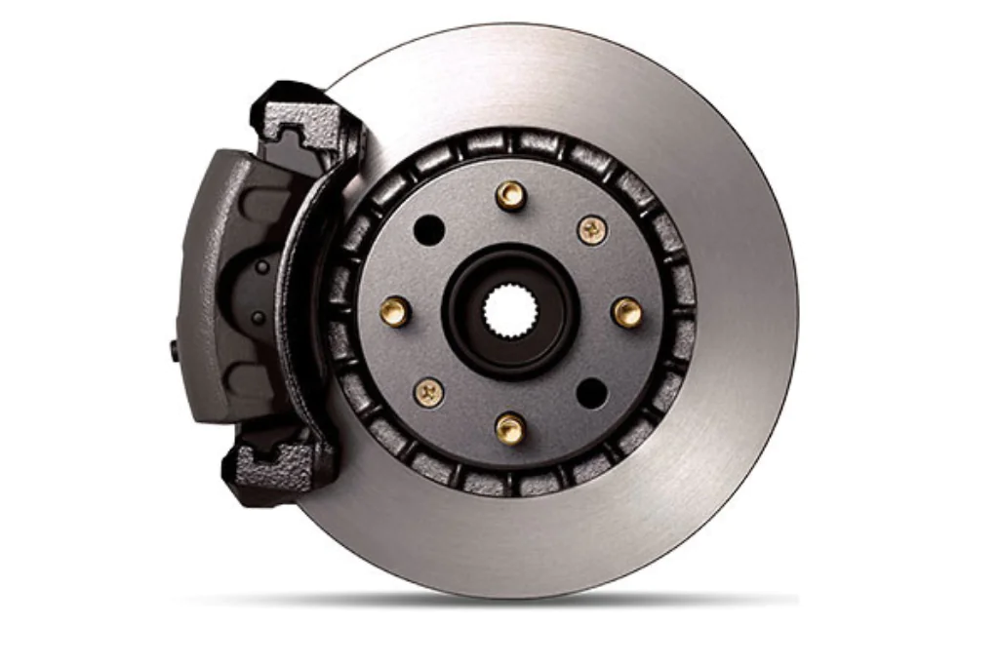
Aula 01. Apresentação
Propósito da Mecânica dos Sólidos
LOM3081 – Introdução à Mecânica dos Sólidos – Prof. Dr. João Paulo Pascon

Slide 30
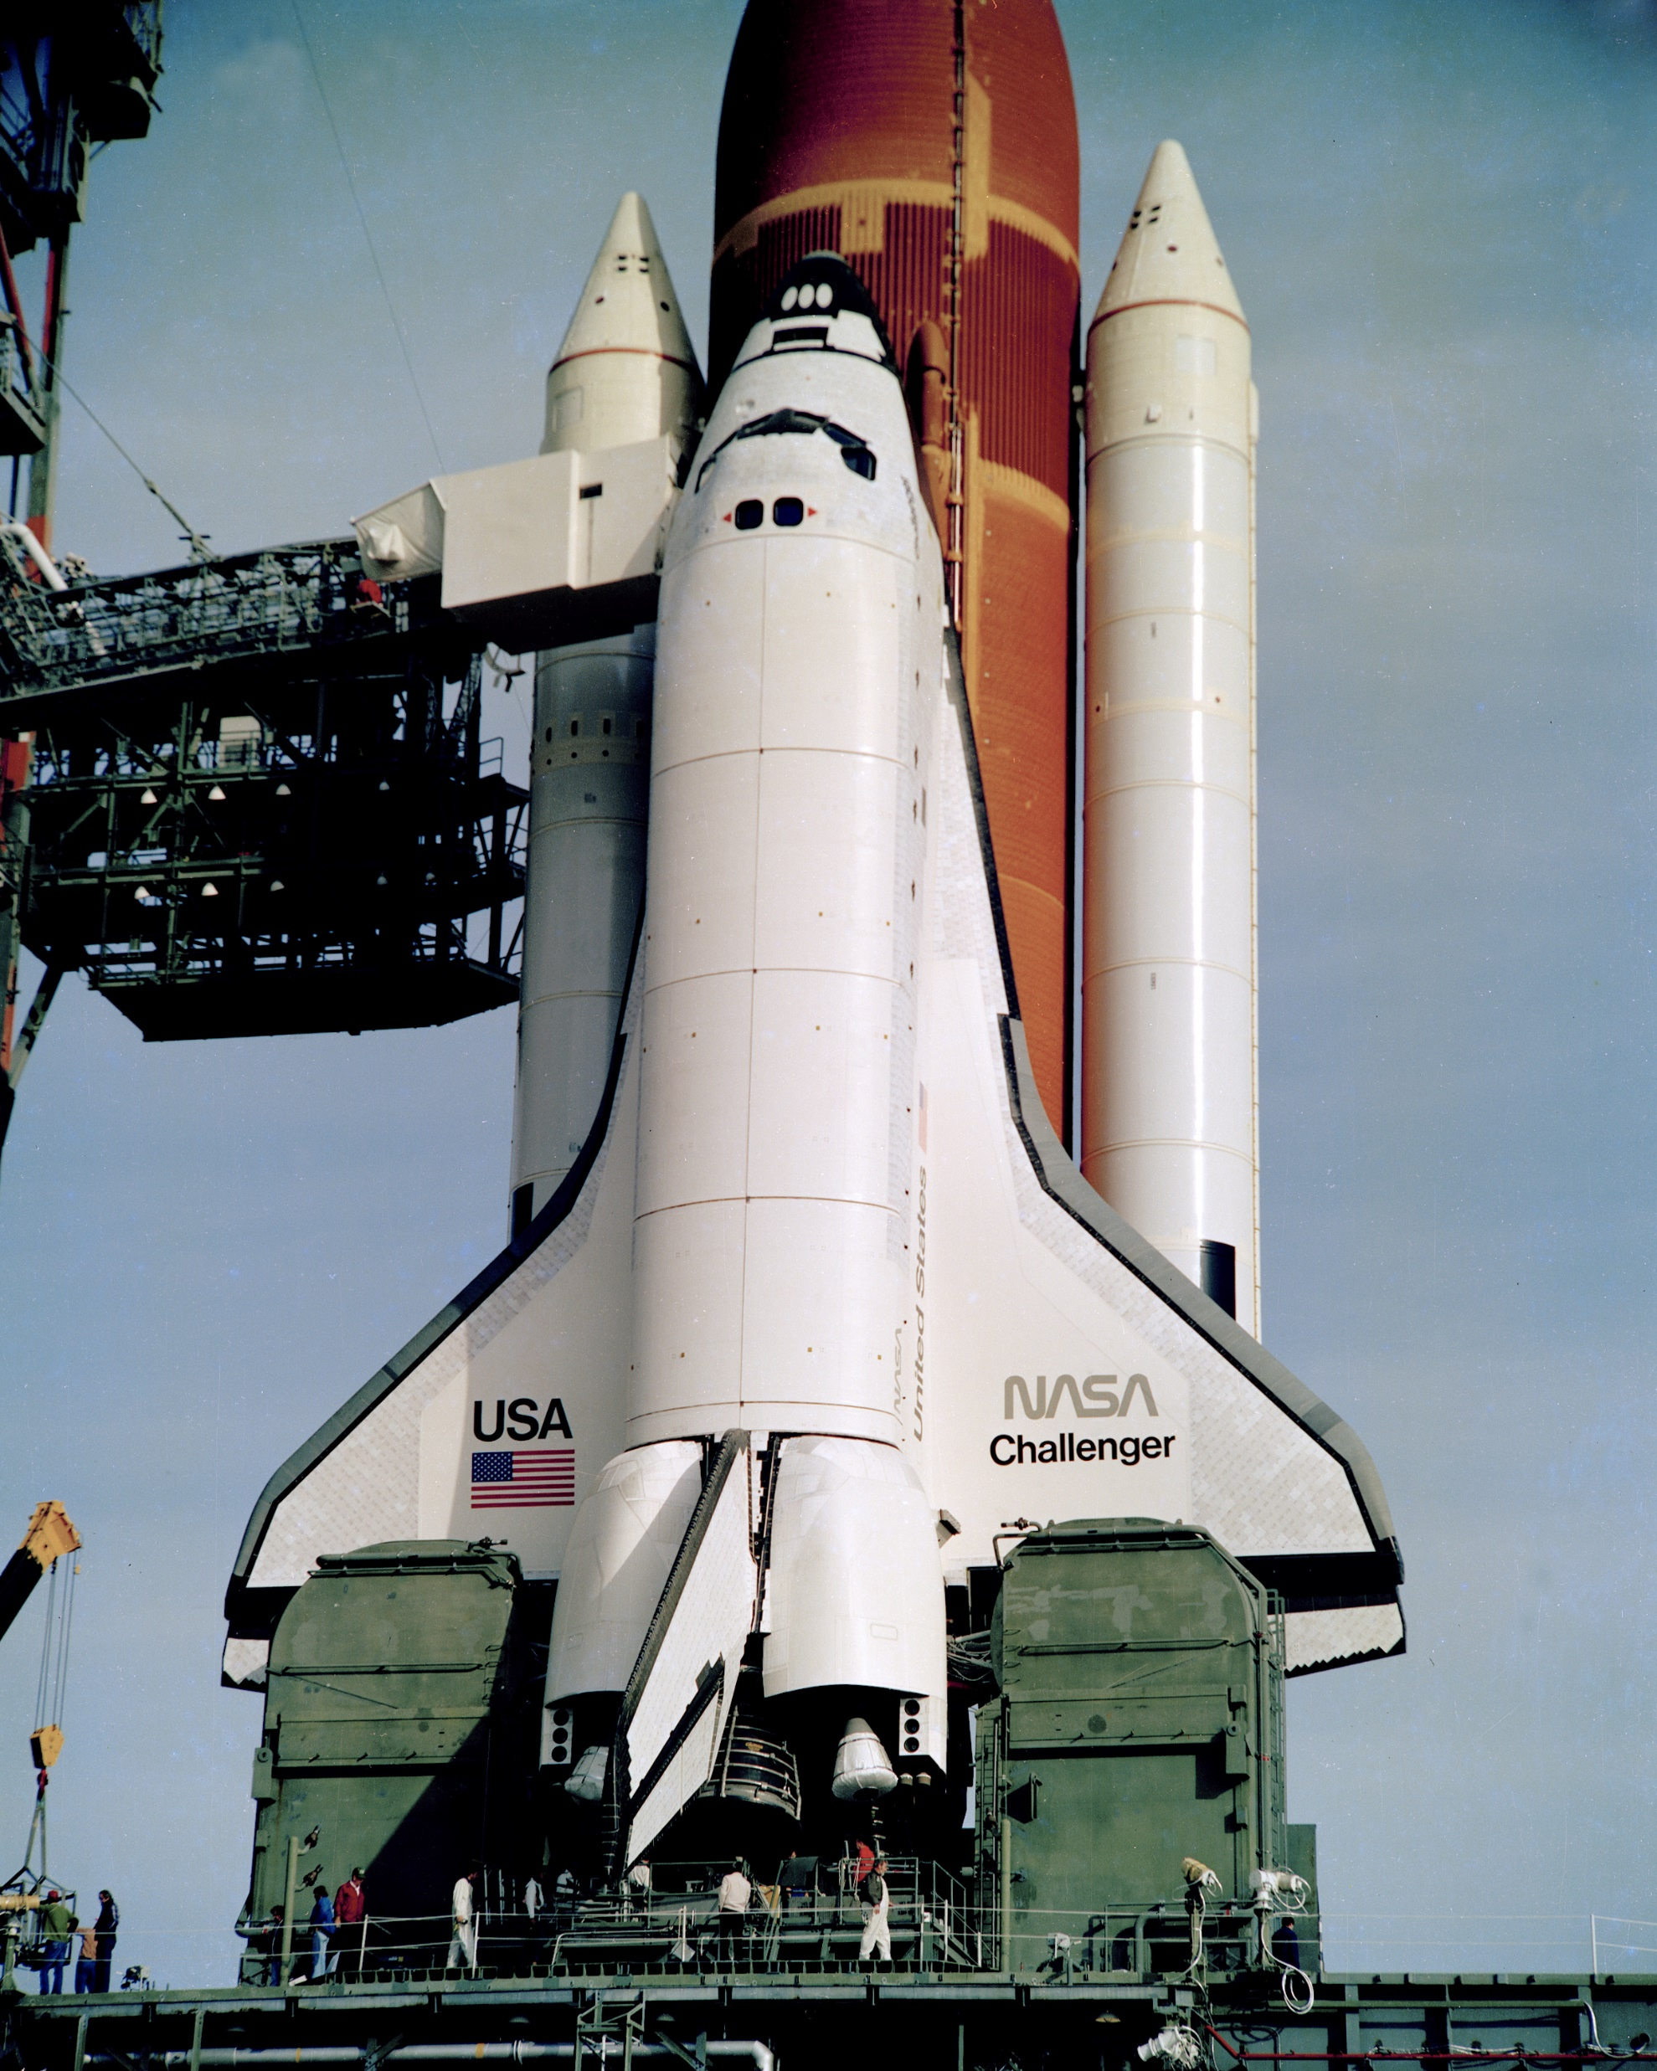
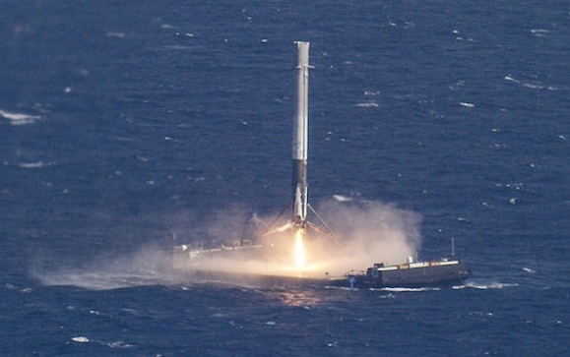
Aula 01. Apresentação
Propósito da Mecânica dos Sólidos
LOM3081 – Introdução à Mecânica dos Sólidos – Prof. Dr. João Paulo Pascon

Slide 31
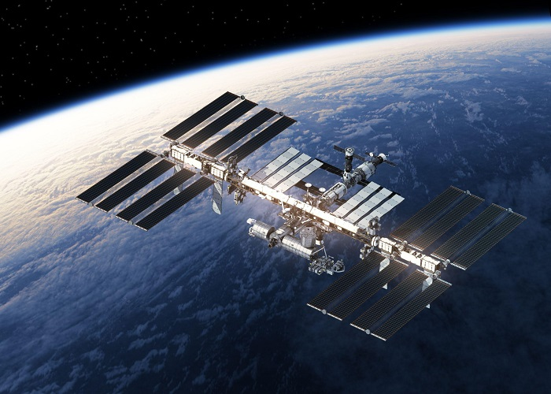
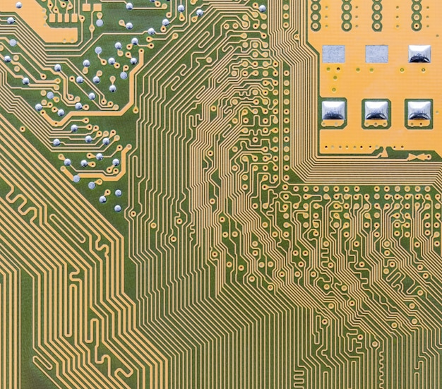
Aula 01. Apresentação
Propósito da Mecânica dos Sólidos
LOM3081 – Introdução à Mecânica dos Sólidos – Prof. Dr. João Paulo Pascon

Slide 32
Aula 01. Apresentação
Mecânica: análise das condições de repouso (Estática) ou movimento (Dinâmica)
Mecânica do Contínuo:
Sólidos
Rígidos e deformáveis (elasticidade, plasticidade)
Fluidos
Newtonianos e não Newtonianos
LOM3081 – Introdução à Mecânica dos Sólidos – Prof. Dr. João Paulo Pascon

Slide 33
Aula 01. Apresentação
Objetivos da aula de hoje:
Revisar conceitos de Estática
Determinar o esforço interno normal (N)
LOM3081 – Introdução à Mecânica dos Sólidos – Prof. Dr. João Paulo Pascon

Slide 34
Estática (LOB1024)
2. Estática de Corpos Rígidos
Forças externas e forças internas
Momento de uma força com relação a um ponto
Diagrama de corpo livre (DCL)
LOM3081 – Introdução à Mecânica dos Sólidos – Prof. Dr. João Paulo Pascon

Slide 35
Estática (LOB1024)
3. Equilíbrio de corpos rígidos
Reações de apoios e conexões para uma estrutura 2D
Equilíbrio de um corpo rígido em 2D
LOM3081 – Introdução à Mecânica dos Sólidos – Prof. Dr. João Paulo Pascon

Slide 36
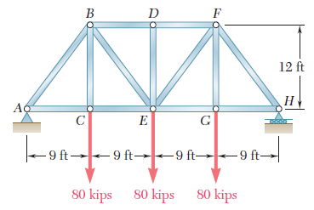
Estática (LOB1024)
4. Análise de estruturas
Treliças
Análise de treliças pelo método dos nós
Análise de treliças pelo método das seções
Elementos sujeitos a ação de múltiplas forças
LOM3081 – Introdução à Mecânica dos Sólidos – Prof. Dr. João Paulo Pascon

Slide 37
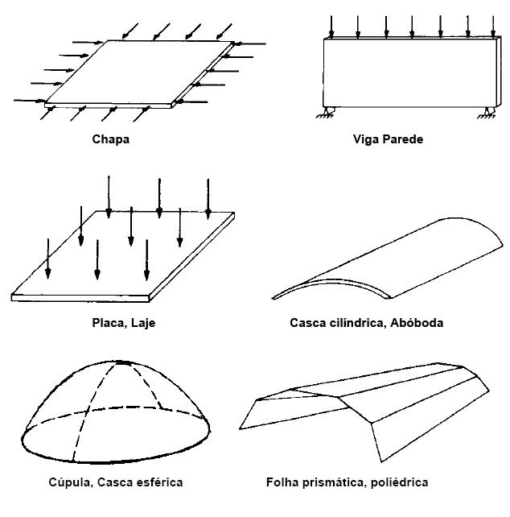
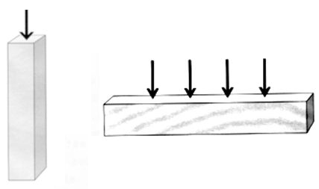
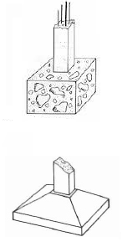
Aula 01. Apresentação
Elementos estruturais
Barras (1D)
Carga axial
Carga transversal (vigas)
Torção (eixos)
Planos (2D)
Sólidos (3D)
LOM3081 – Introdução à Mecânica dos Sólidos – Prof. Dr. João Paulo Pascon

Slide 38
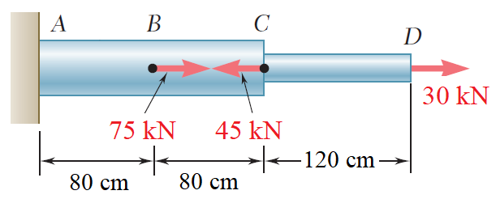
Exemplo 0.1. Esforço interno normal
Determinar o diagrama de esforço interno normal (N) para a barra abaixo.
LOM3081 – Introdução à Mecânica dos Sólidos – Prof. Dr. João Paulo Pascon

Slide 39
Exemplo 0.1. Esforço interno normal
Procedimento padrão:
1. Cálculo das reações de apoio
2. Determinação dos esforços internos
LOM3081 – Introdução à Mecânica dos Sólidos – Prof. Dr. João Paulo Pascon

Slide 40
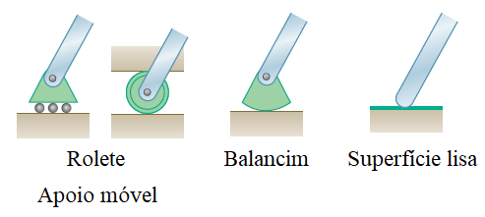
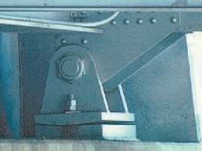
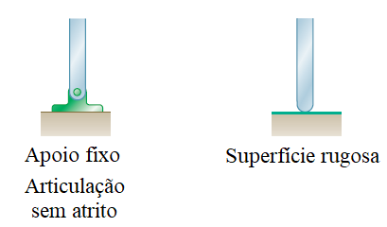
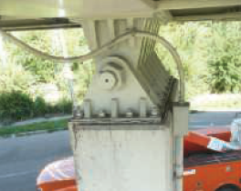
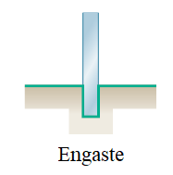
Exemplo 0.1. Esforço interno normal
Reações de apoio
LOM3081 – Introdução à Mecânica dos Sólidos – Prof. Dr. João Paulo Pascon

Slide 41
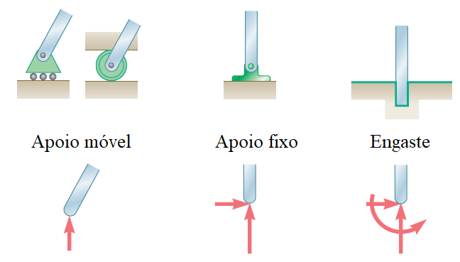
Exemplo 0.1. Esforço interno normal
Reações de apoio
LOM3081 – Introdução à Mecânica dos Sólidos – Prof. Dr. João Paulo Pascon

Slide 42
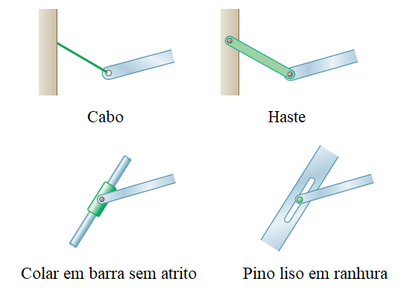
Exemplo 0.1. Esforço interno normal
Forças de ligação
LOM3081 – Introdução à Mecânica dos Sólidos – Prof. Dr. João Paulo Pascon

Slide 43
Exemplo 0.1. Esforço interno normal
1. Cálculo das reações de apoio a partir do diagrama de corpo livre (DCL)
$$\sum{F_{x}}=H_{A}+75−45+30=0$$
$$H_{A}=60 kN$$
$$\sum{F_{y}}=V_{A}=0$$
$$V_{A}=0$$
$$\sum{M_{A∗}}=M_{A}=0$$
$$M_{A}=0$$
LOM3081 – Introdução à Mecânica dos Sólidos – Prof. Dr. João Paulo Pascon

Slide 44
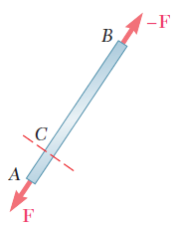
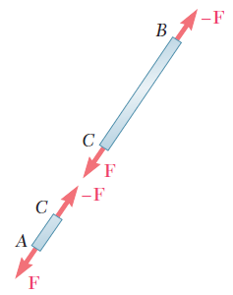
Exemplo 0.1. Esforço interno normal
Esforços solicitantes internos
LOM3081 – Introdução à Mecânica dos Sólidos – Prof. Dr. João Paulo Pascon

Slide 45
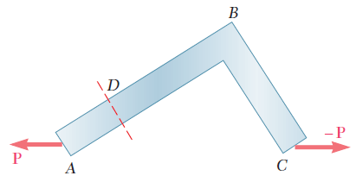
Exemplo 0.1. Esforço interno normal
Esforços solicitantes internos
LOM3081 – Introdução à Mecânica dos Sólidos – Prof. Dr. João Paulo Pascon

Slide 46
Esforços internos
Esforço interno normal (N):
Barras com segmentos unidirecionais
Quadros com hastes ou cabos
Treliças
LOM3081 – Introdução à Mecânica dos Sólidos – Prof. Dr. João Paulo Pascon

Slide 47
Exemplo 0.1. Esforço interno normal
2. Determinação dos esforços internos
$$\sum{F_{x}}=−60+N_{AB}=0→N_{AB}=+60 kN$$
LOM3081 – Introdução à Mecânica dos Sólidos – Prof. Dr. João Paulo Pascon

Slide 48
Exemplo 0.1. Esforço interno normal
2. Determinação dos esforços internos
$$\sum{F_{x}}=−60+75+N_{BC}=0→N_{BC}=−15 kN$$
LOM3081 – Introdução à Mecânica dos Sólidos – Prof. Dr. João Paulo Pascon

Slide 49
Exemplo 0.1. Esforço interno normal
2. Determinação dos esforços internos
$$\sum{F_{x}}=−60+75−45+N_{CD}=0→N_{CD}=+30 kN$$
LOM3081 – Introdução à Mecânica dos Sólidos – Prof. Dr. João Paulo Pascon

Slide 50
Exemplo 0.1. Esforço interno normal
2. Determinação dos esforços internos
$$\sum{F_{x}}=−N_{AB}+75−45+30=0→N_{AB}=+60 kN$$
$$\sum{F_{x}}=−N_{BC}−45+30=0→N_{BC}=−15 kN$$
$$\sum{F_{x}}=−N_{CD}+30=0→N_{CD}=+30 kN$$
LOM3081 – Introdução à Mecânica dos Sólidos – Prof. Dr. João Paulo Pascon

Slide 51
Exemplo 0.1. Esforço interno normal
Diagrama de esforço interno normal
LOM3081 – Introdução à Mecânica dos Sólidos – Prof. Dr. João Paulo Pascon

Slide 52
Exemplo 0.1. Esforço interno normal
* Seção transversal de barras
LOM3081 – Introdução à Mecânica dos Sólidos – Prof. Dr. João Paulo Pascon

Slide 53
Tópicos
Diagrama de corpo livre
Reações de apoio (equilíbrio global)
Esforço interno normal (equilíbrio parcial)
Convenção de sinal
LOM3081 – Introdução à Mecânica dos Sólidos – Prof. Dr. João Paulo Pascon

Slide 54
Aula 01. Apresentação
Próxima aula:
1.1. Tensão normal
Esforço interno cortante
1.2. Tensão cisalhante
LOM3081 – Introdução à Mecânica dos Sólidos – Prof. Dr. João Paulo Pascon

